Slide 1
Администрация Жуковского сельского поселения
С помощью инициативного бюджетирования:
Инициативное бюджетирование (ИБ) -
решаются наиболее актуальные проблемы;
инициируется участие граждан в решении проблем местного значения через работу в проектных командах, голосование при определении приоритетов расходования бюджетных средств и т. д.
форма участия жителей в решение вопросов местного значения посредством определения и выбора направлений расходования бюджетных средств.

Slide 2
Инициативное бюджетирование – это:
обсуждение бюджетных вопросов;
участие представителей власти;
публичное обсуждение с участием граждан;
организация публичной отчетности;
софинансирование;
участие граждан в реализации проектов;
встроенность практик в административный и бюджетный процесс.

Slide 3
Идеология инициативного бюджетирования
Поддержка инициатив жителей в решении вопросов местного значения;
Задачи:
1. вовлечение жителей в определение проектов инициативного бюджетирования, их реализацию и контроль;
2. повышение открытости и эффективности расходования бюджетных средств;
3. повышение открытости деятельности органов местного самоуправления;
4. развитие взаимодействия органов местного самоуправления и населения;
5. усиление общественного контроля за деятельностью органов местного самоуправления.
Участники: жители, индивидуальные предприниматели, юридические лица, общественные организации, осуществляющие свою деятельность на территории города
Сфера реализации: вопросы местного значения (согласно ст. 16 Федерального закона от 06.10.2003 №131-ФЗ «Об общих принципах организации местного самоуправления в Российской Федерации»)

Slide 5
Экономические эффекты
Приоритезация проблем. Выбор гражданами приоритетных проектов, решающих наиболее острые проблемы города, выбранные самими гражданами, как инструмент оптимизации бюджетных расходов;
Финансовый ресурс. Появляется дополнительный ресурс решения вопросов местного значения и альтернатива неработающему институту самообложения граждан;
Экономия бюджетных средств. Снижается стоимость объектов за счет участия граждан в подготовке проектной документации и реализации проектов.

Slide 6
Управленческие и институциональные эффекты
Бюджетная грамотность. Формирование знаний и навыков оперирования информацией о бюджете.
Сохранность и контроль. Эффективный общественный контроль и бережная эксплуатация созданных объектов муниципальной и общественной инфраструктуры.

Slide 7
Социальные эффекты
Воспитание «ответственного гражданина» через поддержку местных гражданских инициатив. Главная цель этого механизма — изменение менталитета граждан, включение в общественную жизнь, приучение к ответственности за место проживания, воспитание чувства хозяина.
Вовлечение граждан и бизнеса в софинансирование и участие в реализации проектов.
Внедрение демократических бюджетных процедур в систему муниципального управления как один из способов профилактики протестных настроений.

Slide 8
Принципы инициативного бюджетирования
ОТКРЫТОСТЬ
РАВЕНСТВО
ВОЗМОЖНОСТЕЙ
ДЛЯ ВСЕХ УЧАСТНИКОВ
КОНКУРСНОСТЬ
СОФИНАНСИРОВАНИЕ

Slide 9
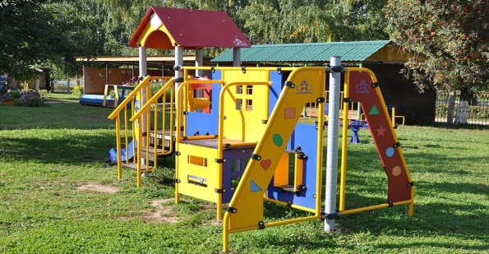
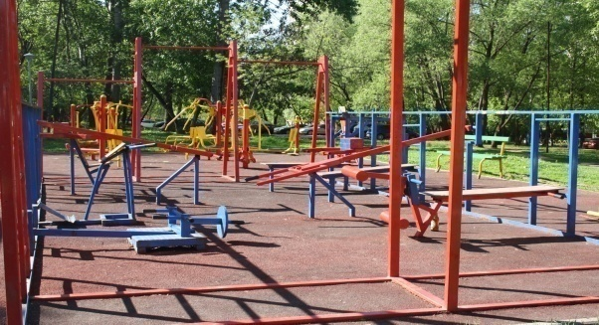
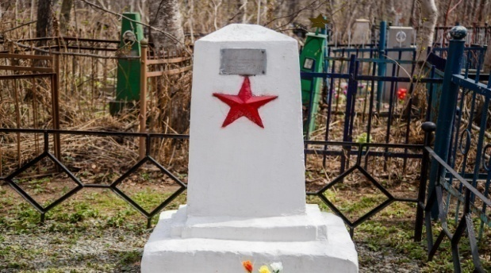
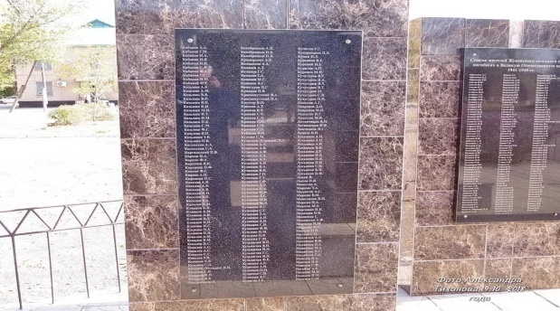
Направления инициативного бюджетирования
Объекты благоустройства
Игровые площадки
Спортивные площадки
Места захоронения
Объекты культуры
Объекты культурного наследия

Slide 10
Источники финансирования проектов инициативного бюджетирования
Бюджет субъекта
Местный бюджет
Спонсорская помощь
Вклад населения

Slide 11
Этапы инициативного бюджетирования
I – этап СОБРАНИЕ
Проведение собрания населения с целью выявления общей проблемы. Решение собрания оформляется протоколом.
II – этап ПОДГОТОВКА ПРОЕКТА
Проведение собрания населения с целью выявления общей проблемы. Решение собрания оформляется протоколом.
III – этап КОНКУРСНЫЙ ОТБОР ПРОЕКТОВ
МУНИЦИПАЛЬНОЙ КОМИССИЕЙ
Муниципальная комиссия проводит отбор проектов, по результатам которого оформляется протокол. Далее заявки, подготовленные инициативной группой, представителями органов местного самоуправления и экспертами, направляются в Министерство территориального развития Ростовской области.
IV – этап КОНКУРСНЫЙ ОТБОР ЗАЯВОК
ОБЛАСТНОЙ КОМИССИЕЙ
Областная комиссия проводит отбор заявок (проектов) – победителей областного уровня и распределяет субсидии между муниципальными образованиями.

Slide 12
Этапы инициативного бюджетирования
V – этап ЗАКЛЮЧЕНИЕ СОГЛАШЕНИЯ
Между Министерством территориального развития и муниципальным образованием заключается Соглашение «О предоставлении субсидии на софинансирование проекта инициативного бюджетирования в Ростовской области».
VI – этап СБОР СРЕДСТВ. ОТБОР ПОДРЯДЧИКОВ НА ВЫПОЛНЕНИЕ РАБОТ
Органы местного самоуправления проводят конкурсный отбор подрядчиков на выполнение работ/оказание услуг в соответствии с Федеральным законом № 44-ФЗ.
VII – этап ПРЕДОСТАВЛЕНИЕ СУБСИДИЙ
VIII – этап РЕАЛИЗАЦИЯ ПРОЕКТА (max срок 12 месяцев)

Slide 13
Чем важен вклад населения?
Вклад населения способствует:
Отбору населением наиболее приоритетной проблемы;
Более эффективному решению проблемы;
Повышению активности различных групп населения;
Изменению отношения людей к своей роли в развитии города;
Обеспечению более эффективной эксплуатации и лучшей сохранности объекта общественной инфраструктуры.

Slide 14
Что получают граждане, участвуя в инициативном бюджетировании?
Во-первых, возможность решать насущные проблемы.
Во-вторых, эффективный инструмент мобилизации совместных усилий, реализуемый при поддержке властных институтов.
В-третьих, финансирование от муниципалитета на принципах софинансирования.
В-четвертых, возможность улучшения среды обитания.
Кроме того, граждане, сопричастные к реализации отобранного проекта, осуществляет общественный контроль за его реализацией, последующей эксплуатацией и сохранностью построенных объектов. Повышается уровень доверия к власти за счет увеличения прозрачности управленческих решений и снижения уровня коррупции.
В целом же практика инициативного бюджетирования позволяет существенным образом увеличить эффективность расходования бюджетных средств.

